Slide 1
Mediul internațional de securitate. Elemente de analiză în condițiile globalizării
Elaborat de : Gheorghe Mocreac

Slide 2
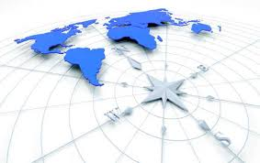
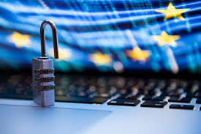
Introducere
În funcţie de domeniul de aplicare, securitatea internaţională se manifestă atât la nivel naţional,cât şi la nivel regional şi mondial.Această tipologie este strâns legată de teritoriul de stat, regiunile geopolitice şi geostrategice şi spaţiul geopolitic global!
Deocamdată, putem afirma că nici una din cele două mari puteri nu dispune de resursele necesare pentru a exercita funcţiile de lider mondial. Deasemenea, suntem conştienţi de faptul că acest rol presupune costuri financiare substanţiale

Slide 3
Mediul de securitate reprezintă o realitate contemporană care înglobează ansamblul condițiilor, proceselor şi al fenomenelor politice, diplomatice, economice, sociale, culturale, militare, ecologice şi informaționale, interne şi internaţionale.
Prin prisma structurii sale care este una extrem de complexă şi datorită dependenței sale evolutive de multitudinea de factori obiectivi şi subiectivi, determinarea trăsăturilor mediului actual de securitate impune, în opinia noastră, o nouă abordare care să ia în considerare multiplele modificări ce au loc în toate domeniile vieții sociale.
Prin sintagma mediu de securitate, ce presupune o adaptare şi o ajustare permanentă a unui set de parametri interni (economico-sociali, politici, militari, juridici, culturali şi morali) la condițiile mediului internațional, un proces cu o dinamică fluidă, orientat spre prezervarea spațiului, idealurilor şi valorilor comune şi totodată, punerea acestor elemente într-un echilibru stabil, neafectat de factori de risc sau de amenințări.

Slide 4
Larg acceptat, conceptul de „securitate”, a început să fie utilizat frecvent în Statele Unite la sfârșitul anilor 1940 – începutul anilor 1950, când termenul făcea referire la sfera civil-militară privind strategia de cercetare, tehnologia, controlul armelor în timpul Războiului Rece, în care problema confruntărilor militare, în special în noua dimensiune nucleară, a apărut ca domeniu dominant al relațiilor internaţionale.
Larg acceptat, conceptul de „securitate”, a început să fie utilizat frecvent în Statele Unite la sfârșitul anilor 1940 – începutul anilor 1950, când termenul făcea referire la sfera civil-militară privind strategia de cercetare, tehnologia, controlul armelor în timpul Războiului Rece, în care problema confruntărilor militare, în special în noua dimensiune nucleară, a apărut ca domeniu dominant al relațiilor internaţionale.
După prăbușirea Uniunii Sovietice, Statele Unite ale Americii rămâne singura superputere, care încearcă să poarte „povara” de lider mondial, în scopul de a preveni vidul de putere în relațiile internaţionale şi pentru a asigura propagarea democrației în întreaga lume.
Modelul unipolar presupune consolidarea alianțelor militare, politice conduse de Statele Unite ale Americii. Astfel, NATO, potrivit unor analiști, este autoritatea care asigură stabilitatea în subsistemul transatlantic al relațiilor internaţionale, prin armonizarea relațiilor dintre SUA şi statele europene într-o zonă strategică pentru a asigura prevenirea conflictelor pe continentul european, şi nu numai.

Slide 5
Deocamdată, putem afirma că nici una din cele două mari puteri nu dispune de resursele necesare pentru a exercita funcțiile de lider mondial. De asemenea, suntem conștienți de faptul că acest rol presupune costuri financiare substanțiale.
Alte centre de putere – Uniunea Europeană, Japonia, China – şi-au exprimat, de asemenea, opoziția fată de hegemonia unuia dintre principalii actori (în formă deschisă sau disimulată). În plus, mulți analiști străini cred că pentru un răspuns adecvat la provocările din domeniul „securităţii” (crize financiare şi economice, dezastre ecologice, terorismul, traficul de droguri, migrația ilegală, războiul informaţional, şi așa mai departe) trebuie reconfigurat şi aparatul militar care, pur şi simplu nu mai face față.
După răsturnarea regimului lui Saddam Hussein, unii experţi au susținut că, odată cu victoria SUA în Irak, s-a stabilit în cele din urmă modelul unipolar al lumii, iar Washingtonul va conduce de fapt lumea în pace, fiind în măsură să identifice modalități de abordare a noilor provocări cu care se confruntă comunitatea mondială

Slide 6
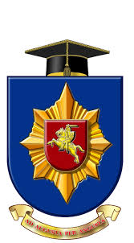
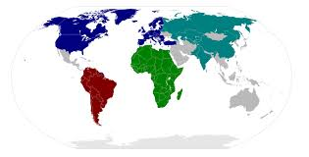
SECURITATEA “MAI MULTOR MARI PUTERI”
Unii specialiști sugerează că cel mai bun model de alianță internaţională a „mai multor mari puteri” (după modelul Sfintei Alianțe), este acela care îşi asumă responsabilitatea pentru menținerea stabilităţii atât în lume, cât şi prevenirea şi soluționarea conflictelor regionale. Acest concept constă în o mai bună manipulare şi, în consecință, mai mare eficiență, deoarece o astfel de alianță îşi coordonează pozițiile şi decide mult mai ușor (de exemplu, ONU).
criticii acestui model indică faptul că acesta discriminează statele mici şi mijlocii. Sistemul de securitate este creat pe baza statelor puternice din punct de vedere economic şi militar, nu pe bază legitimă şi nu se bucură de sprijinul majorității membrilor comunității internaţionale. În plus, eficacitatea acestui model poate fi subminată de rivalitatea dintre marile puteri sau de ieșirea din comunitatea internaţională a unuia sau mai multor membrii.

Slide 7

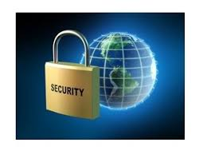
MODELUL MULTIPOLAR
Dominația Statelor Unite este în mare măsură recunoscută, pentru actori, cum ar fi Uniunea Europeană, Japonia, China, India. Rusia recunoaște puterea Statelor Unite, însă dorește să redevină una dintre marile puteri. Pentagonul a anunțat că „pentru prima dată în 14 ani, Rusia are mai multe focoase nucleare mobilizate decât SUA. În ciuda programului de dezarmare nucleară, început în anul 1991, cele două puteri au reînceput să-şi consolideze forța nucleară. Acum, Rusia deține 1.643 de ogive nucleare, cu una mai mult decât SUA.
Susținătorii modelului multipolar insistă că SUA a recunoscut că nu mai deține poziția de lider mondial şi că au deschis un dialog de parteneriate cu alte centre de putere, în timp ce oponenții susțin că un astfel de model nu va aduce stabilitate în relațiile internaţionale. La urma urmei, este vorba despre viziunea relațiilor internaţionale ca un câmp de competiție eternă între „centrele de putere”.

Slide 8
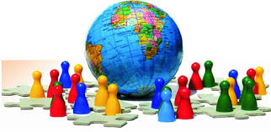
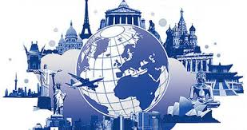
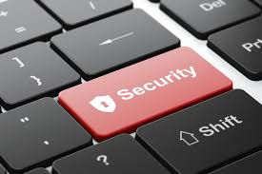
Influența crescândă a acestor centre de putere este facilitată şi de schimbările în relațiile internaţionale, nu din punct de vedere militar, ci al dimensiunilor economice, științifice, tehnice, informaționale şi culturale ale acestui fenomen.
Astfel, potențialul economic şi tehnico-științific al Japoniei şi al Asociației Naţiunilor din Sud-Estul Asiei – Association of Southeast Asian Nations (ASEAN) sunt comparabile cu cel al Statelor Unite. De exemplu, De exemplu, Japonia reprezintă a doua putere economică a lumii care împreună cu statele Unite, Germania, Franța, Marea Britanie, Italia şi Canada alcătuiesc „Grupul celor 7”
Evoluția geostrategică a Chinei este un factor decisiv, care a făcut obiectul cercetării unor specialiști. Viziunile acestora asupra evoluției Chinei pot fi grupate în trei posibile paliere de dezvoltare, corespunzătoare școlilor de gândire: primacistă sau „concurență strategică”, excepţionalistă sau „creştere pașnică” şi pragmatică sau „coexistență competitivă”.

Slide 9
MODELUL GLOBAL (UNIVERSAL)
Susținătorii acestui concept se bazează pe teza că securitatea internaţională poate fi realizată cu adevărat numai la nivel global şi numai cu condiția ca toți membrii comunității internaţionale să ia parte la crearea sa. Crearea acestui model este posibilă numai dacă toate națiunile şi popoarele vor împărtăși la nivel global un minim de valori umane şi civile şi un sistem de control unic. Acest model va fi rezultatul unei evoluții treptate a sistemului existent unde toate sistemele şi organizații de securitate internaţională recunosc rolul de lider al ONU.

Slide 10
„Concluzia”
Evenimentele din 11 septembrie 2001 au determinat crearea unei largi coaliții internaţionale împotriva terorismului în cadrul căreia marile puteri au fost dispuse să coopereze. În ciuda răcirii temporare a relațiilor dintre Rusia, pe de o parte, şi Statele Unite, Uniunea Europeană, pe de altă parte, din cauza conflictului din Golf şi mai recent a celui din Ucraina, consider că există o strânsă cooperare pe probleme globale, cum ar fi neproliferarea armelor de distrugere în masă, reducerea capacităților militare şi dezarmarea, lupta împotriva terorismului internațional, crima organizată, traficul de droguri/

